Slide 1

Mongo DB

Slide 2
Conceitos de Chave
Termo | MySQL | MongoDB
Banco de dados | Database | Database
Tabela | Table | Collection
Linha | Row | Document
Coluna | Column | Field
Chave primária | Primary Key | _id automático

Slide 3
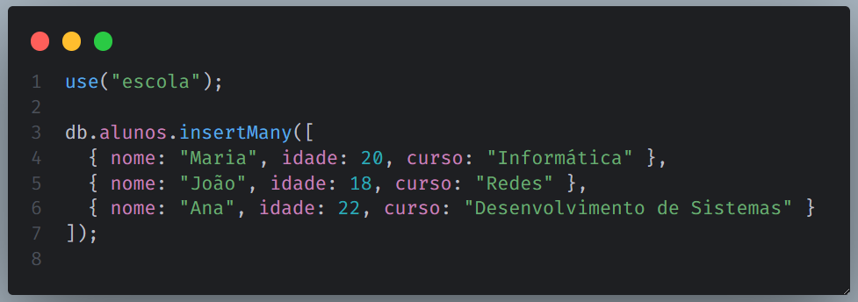
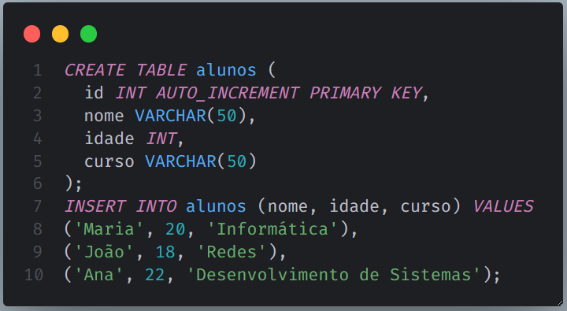

Slide 4
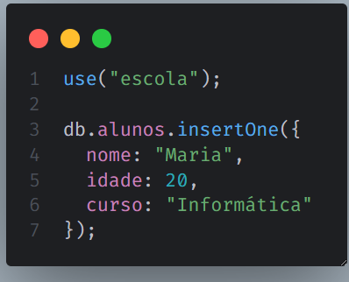
INSERT

Slide 5
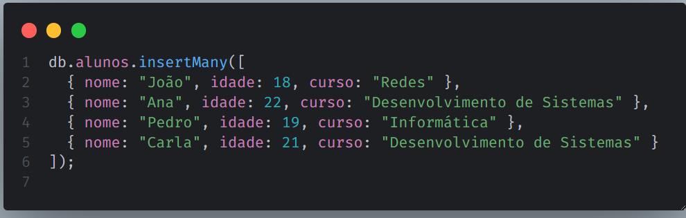
Múltiplos INSERT

Slide 6
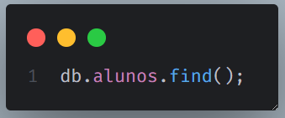
SELECT

Slide 7
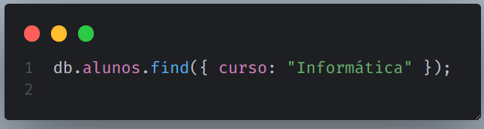
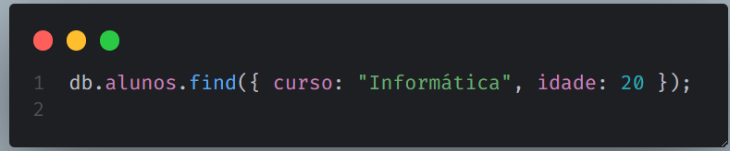
SELECT (WHERE)

Slide 8
Op | Sigla | Significado | Exemplo
$gt | greater than | Maior que | db.alunos.find({ idade: { $gt: 20 } })
$lt | less than | Menor que | db.alunos.find({ idade: { $lt: 20 } })
$gte | greater than or equal | Maior ou igual a | db.alunos.find({ idade: { $gte: 18 } })
$lte | less than or equal | Menor ou igual a | db.alunos.find({ idade: { $lte: 22 } })
$eq | equal | Igual a | db.alunos.find({ curso: { $eq: "Informática" } })
$ne | not equal | Diferente de | db.alunos.find({ curso: { $ne: "Redes" } })
$in | in array | Pertence a uma lista | db.alunos.find({ curso: { $in: ["Informática","Redes"] } })
$nin | not in array | Não pertence a uma lista | db.alunos.find({ curso: { $nin: ["Informática","Redes"] } })
$or | logical OR | OU lógico | db.alunos.find({ $or: [{ idade: 18 }, { curso: "Redes" }]
$and | logical AND | E lógico | db.alunos.find({ $and: [{ idade: { $gt: 18 } }, { curso: "Informática" }] })
$not | logical NOT | Negação | db.alunos.find({ idade: { $not: { $gt: 20 } } })
$exists | field exists | Campo existe ou não | db.alunos.find({ matricula: { $exists: true } })

Slide 9
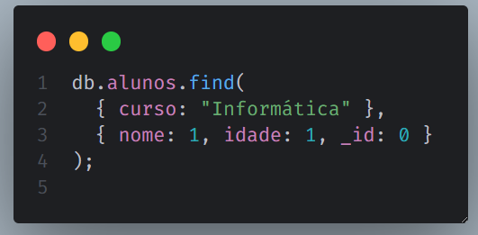
Ocultando campos de retorno

Slide 10
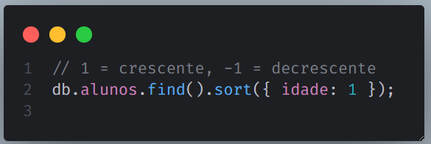
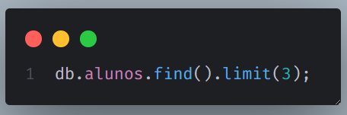
Organizar o retorno

Slide 11
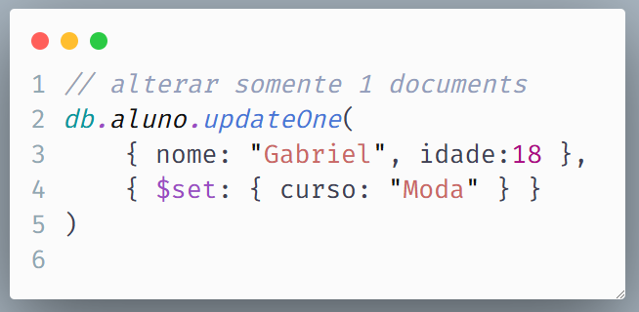
Update somente 1 documents

Slide 12
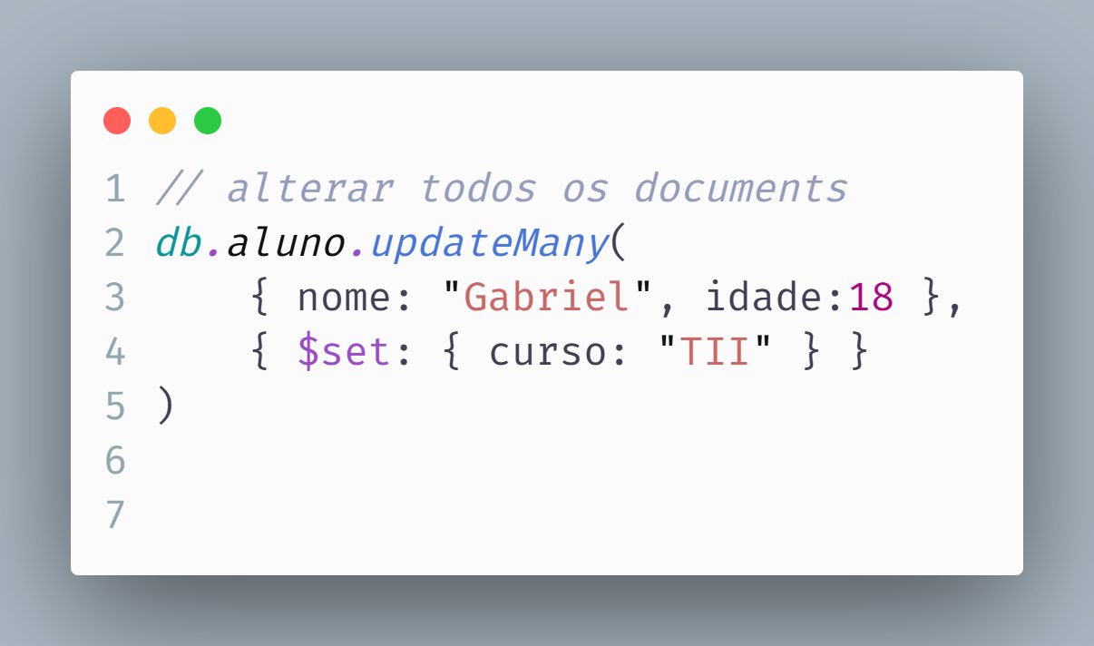
Update de varios documents ao mesmo tempo

Slide 13
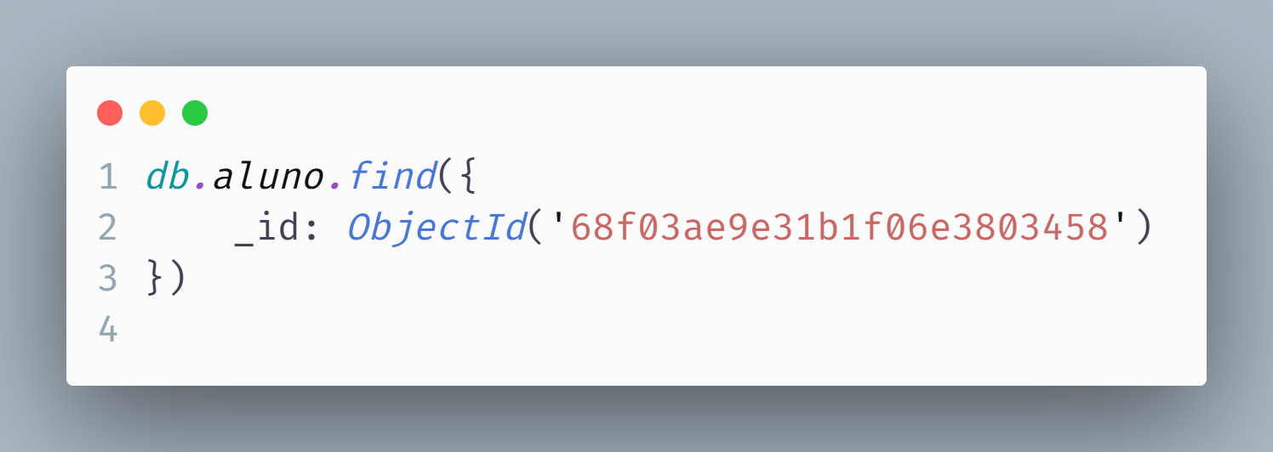
Procurar pelo ID

Slide 14
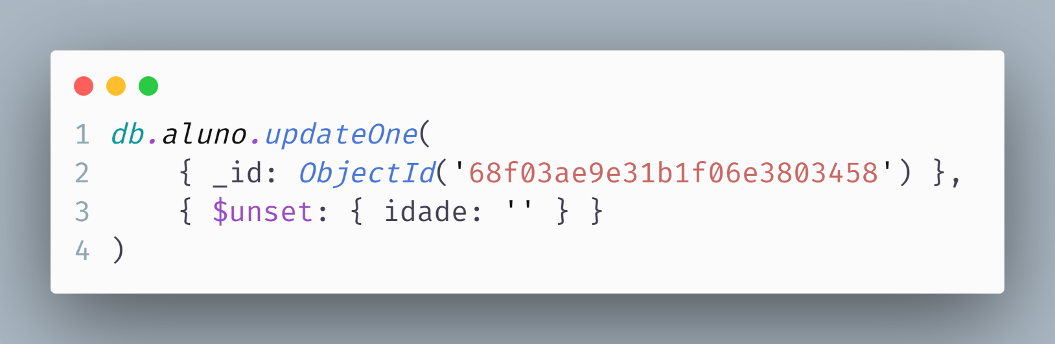
APAGAR UM CAMPO

Slide 15
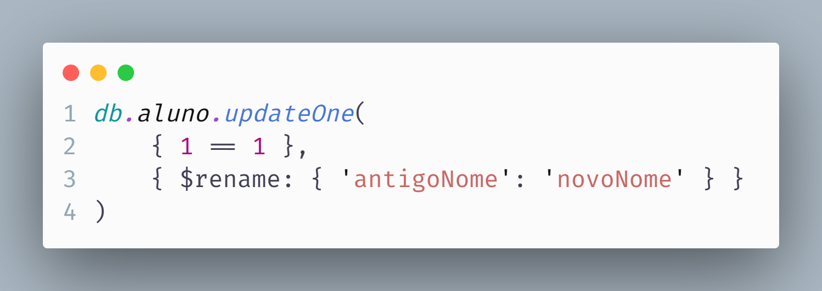
Atualizar o field de um documents

Slide 16
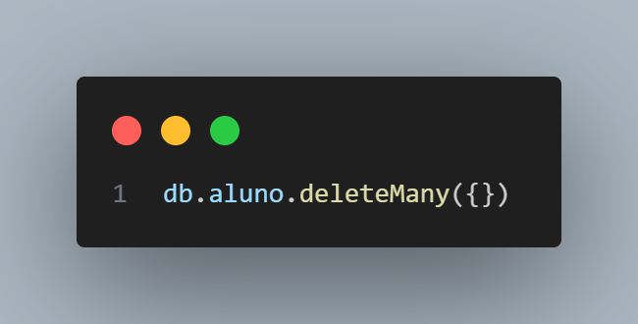
delete
O campo "aluno" substitui pela collection que você quer apagar, dessa forma atual apaga tudo de uma vez, mas você pode colocar parâmetros

Slide 17
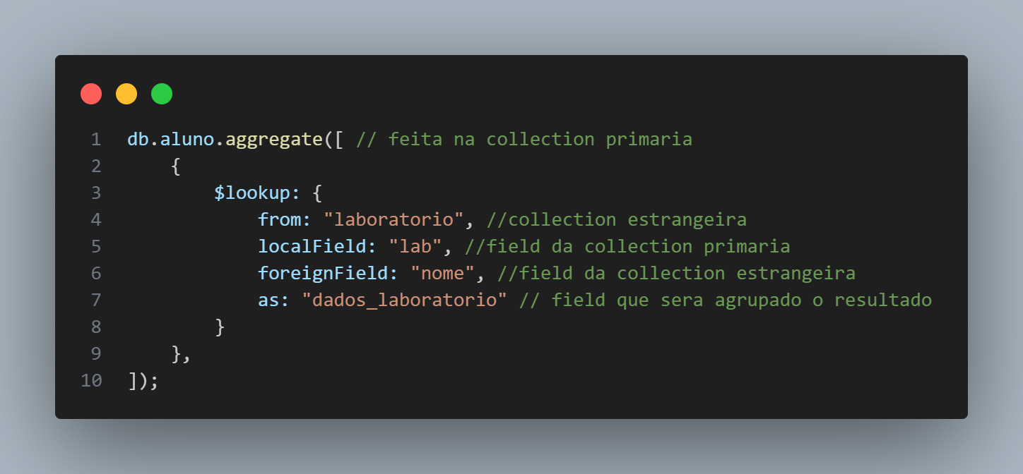
aggregate

Slide 18
Operadores comuns com o aggregate
Operador | Função
$match | Filtra documentos (como find)
$lookup | Faz junção com outra coleção
$project | Seleciona ou transforma campos
$group | Agrupa dados (como GROUP BY em SQL)
$sort | Ordena os resultados
$limit | Limita o número de documentos retornados

